Slide 1
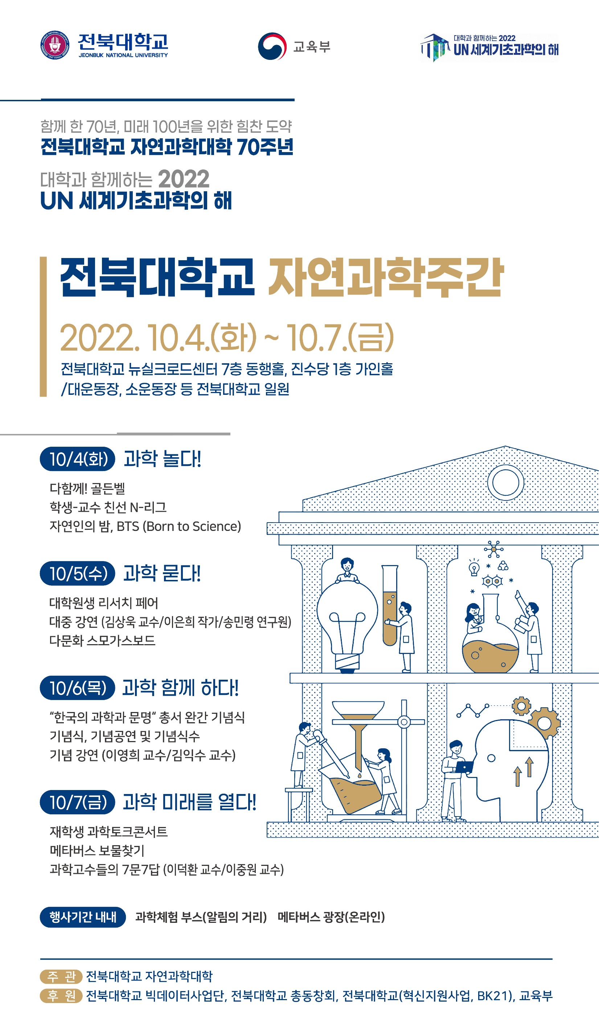


수정
글자크기를 바로 위 “과학고수들의 ~”랑 같게
글자크기를 바로 위 “10/7 (금)”이랑 같게

